Slide 1
SPOR 3.0
Nya variabler
Gunnar Enlund
Överläkare
Akademiska sjukhuset, Uppsala

Slide 2
Grundsyn
Vad menad med ”Variabler” på SPOR:s lista som
Krävs
Frivillig
Vissa verkar bara ta med det som krävs
Viktigt att Alla variabler på listan ska tas med!
Frivilligt är mer en term beroende på hur vi IT-mässigt ska se på det hela. Alla termer passar inte jämnt!

Slide 3
Akut 12 timmar behövs!
Idag använder vi:
Urakut
Akut 2
Akut 6
Akut 24
Akut > 24 ( max 7 dagar)

Slide 4
Eftervårdsnivå – höjd nivå ! OBS!
335 Planerad eftervårdsnivå
[POSTOP,
DAGKIRURGI,
INTENSIVVÅRD,
AVDELNING,
PATIENTHOTELL,
HEM,
ANNAT]
690 / 810 Verklig eftervårdsnivå efter operation

Slide 5
Surgical Apgar
Om < 4 – allvar å färde = kräver högre postoperativ övervakningssnivå.
MAP lägsta
Hb lägsta
Puls lägsta
Blödning i ml

Slide 6
Trombosprofylax / Antibiotika
Givet eller inte visar sig vara viktigt
Antibiotikaprofylax – tidpunkt för givet innan OP är viktigt
335 Antibiotikaprofylax Ordinerad
525 Antibiotikaprofylax starttid
Variabel finns – allt för få registrerar
Motsvarande bör finnas för Trombosprofylax

Slide 7
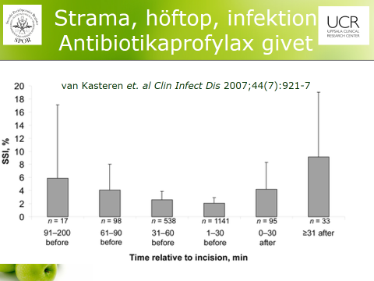

Slide 8
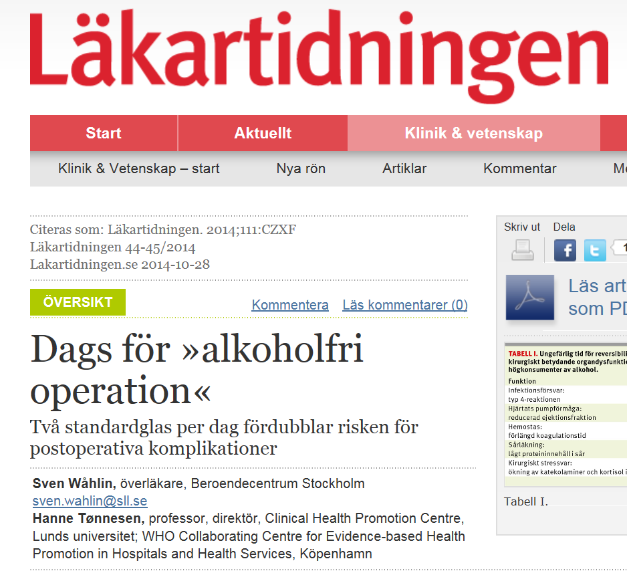

Slide 9
Alkoholkonsumption
Läkartidningen 2014:111
Dags för ”Alkoholfri operation”
Alkoholfria patienter minskar risk för postoperativa komplikationer med 70 %
Nya parametrar för det i SPOR 3.0

Slide 10
Blödning
Danderyd har skrivt tilloss
Det räcker inte med ml blod som parameter
Blödning bör anges – vad betyder det?
Okontrollerad blödning som ger
cirkulatorisk påverkan?
Räcker Surgical Apgar tillsammans med blödning i ml?

Slide 11
Utdatagruppen i SPOR
Har möte 7/12 2015 på UCR i Uppsala
Då kommer vi att slutligen ta fram ett förslag till SPOR 3.0 – ett antal nya variabler
Viktigt att dessa ger ny kvalitetsinformation i Utdata!
Annars tar vi inte med dem!

